Slide 1

MidTerm Projects
2025-2026 Spring Semester
Linyi Yang
MidTerm Projects

Slide 2
任务说明
通用后训练方法提升 `Qwen3-0.6B-Base` 在数学任务上的表现。
‘
测试集例子：
Q: Janet’s ducks lay 20 eggs per day. She eats five for breakfast every morning and bakes muffins for her friends every day with six. She sells the remainder at the farmers' market daily for $3 per fresh duck egg. How much in dollars does she make every day at the farmers' market?
A: 27
MidTerm Projects

Slide 3
模型说明
1. 唯一允许使用的基础模型为 `Qwen3-0.6B-Base`。
2. 允许使用 `Qwen3-0.6B-Base` 自行生成合成数据。
3. 允许使用 `Qwen3-0.6B-Base` 参与后训练过程。
MidTerm Projects

Slide 4
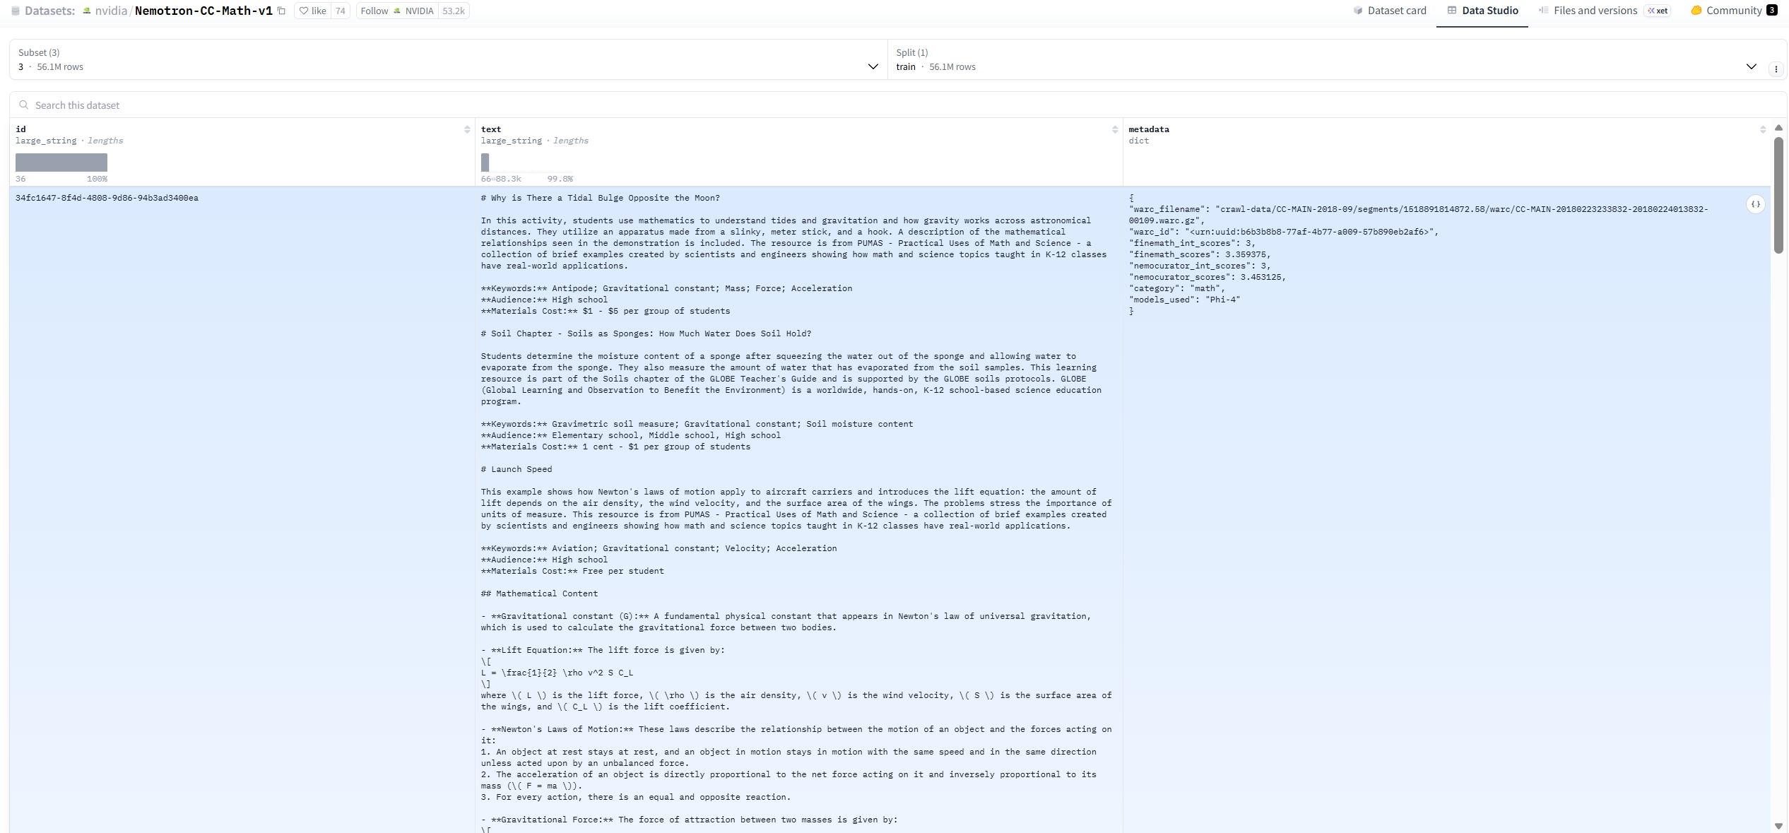
数据集说明
MidTerm Projects

Slide 5
数据集说明
唯一允许使用的数据为 Nemotron-CC-Math-v1 的指定 10 万条子集。
可以对这 10 万条数据进行过滤、清洗、去重、切分和格式整理。
可以基于该子集自行构造 QA pair、CoT、thinking 格式等训练样本。
SFT、合成数据、偏好数据和 任何后训练数据都必须仅来源于该 10 万条子集。
MidTerm Projects

Slide 6
数据集说明：如何构建SFT的chat风格数据集
**Problem Background:**
As part of my research, I have developed two algorithms for selecting a set of features from a dataset (gene expression data from cancer patients). These features are used to classify unseen samples as either cancerous or non-cancerous. For each run, a solution (a set of features) is generated and tested on \( Z \) unseen samples. The percentage accuracy is calculated as.......
[QUESTION] XXXXXXX
[ANSWER] XXXXXXX
Nemotron-CC-Math-v1
Qwen-3-0.6B-Base
Q: 请你帮我根据这个，出一个合适的题目，格式为[QUESTION][ANSWER]，要求答案标准正确可用。 A:
构建RLHF格式的数据集，同理。
MidTerm Projects

Slide 7
数据集说明
未经处理的训练数据十万条：MidTerm_Project_TrainingData_100000.zip
验证集1000条：
MidTerm_Project_ValidData_1000.zip
测试集 100 条：
未知
MidTerm Projects

Slide 8
算力限制
1. 每组总算力预算约为 500 GPU 卡时。
2. 该预算覆盖全部实验过程，包括数据合成、SFT 和重复实验。
3. 各组需自行合理分配算力预算。
MidTerm Projects

Slide 9
训练与推理限制
1. 允许采用 SFT 类算法，允许修改SFT类算法Loss Function。
2. 最终评测时，模型最大生成长度不得超过 9012 tokens。
3. 最终评测仅允许单模型直接生成，推理阶段不会采用搜索算法。
4. 各组必须使用所提供的模型Chat模版文件。
5. 除 `Qwen3-0.6B-Base` 外，推理时不允许调用外部模型以及检索、搜索、计算器、代码执行器或任何外部工具。
MidTerm Projects

Slide 10
榜单与成绩规则
1. 比赛期间仅公开验证集排行榜。
2. 测试集结果在学期进行期间不公开，仅公开数据格式示例1个。
3. 每组可以多次提交模型。
4. 默认最后一次提交将被视为该组的正式测试集提交，但也可自由选择不同的提交版本。
5. 课程成绩依据最终测试集排名确定，不考虑报告分、过程分或验证集排名。
6. 验证集测试超越原始Base模型性能（例如本任务Base模型验证集38.2%）视作有效成绩，仅有效成绩参与排名记分。
MidTerm Projects

Slide 11
提交方式
1. 各组需将最终模型权重提交到：`http://10.20.96.21:10808/`
仅校内可访问。
2. 系统会自动加载权重并完成评测。
3. 提交后可能需要排队等待。
4. 系统会显示当前提交在验证集上的分数和排名。
MidTerm Projects

Slide 12
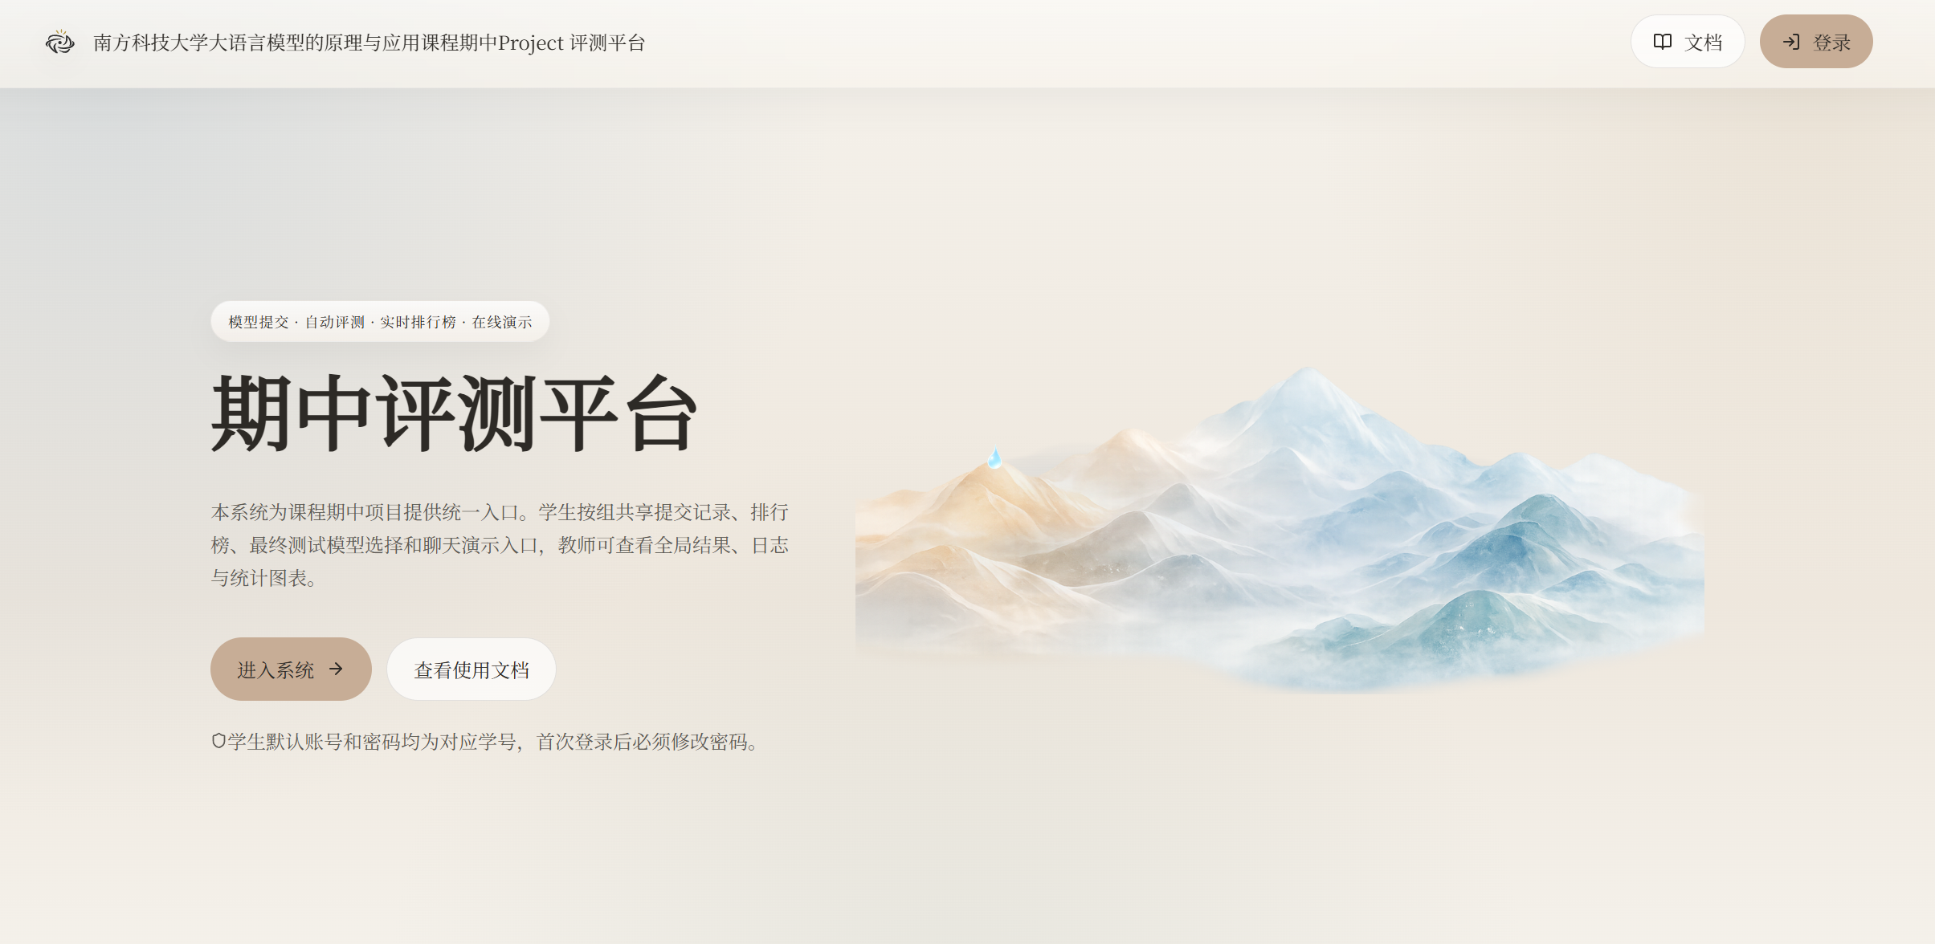
评测平台说明
MidTerm Projects

Slide 13
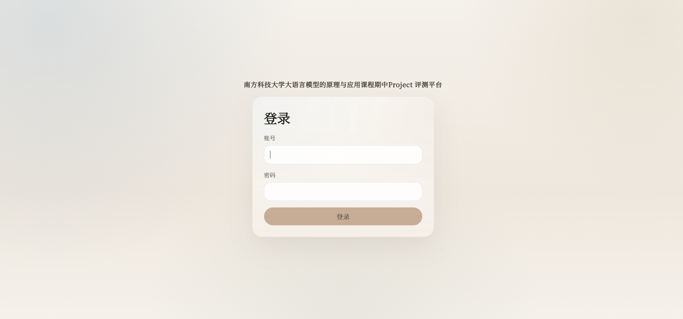
评测平台说明
学生默认账号和密码均为对应学号，首次登录后必须修改密码。
MidTerm Projects

Slide 14
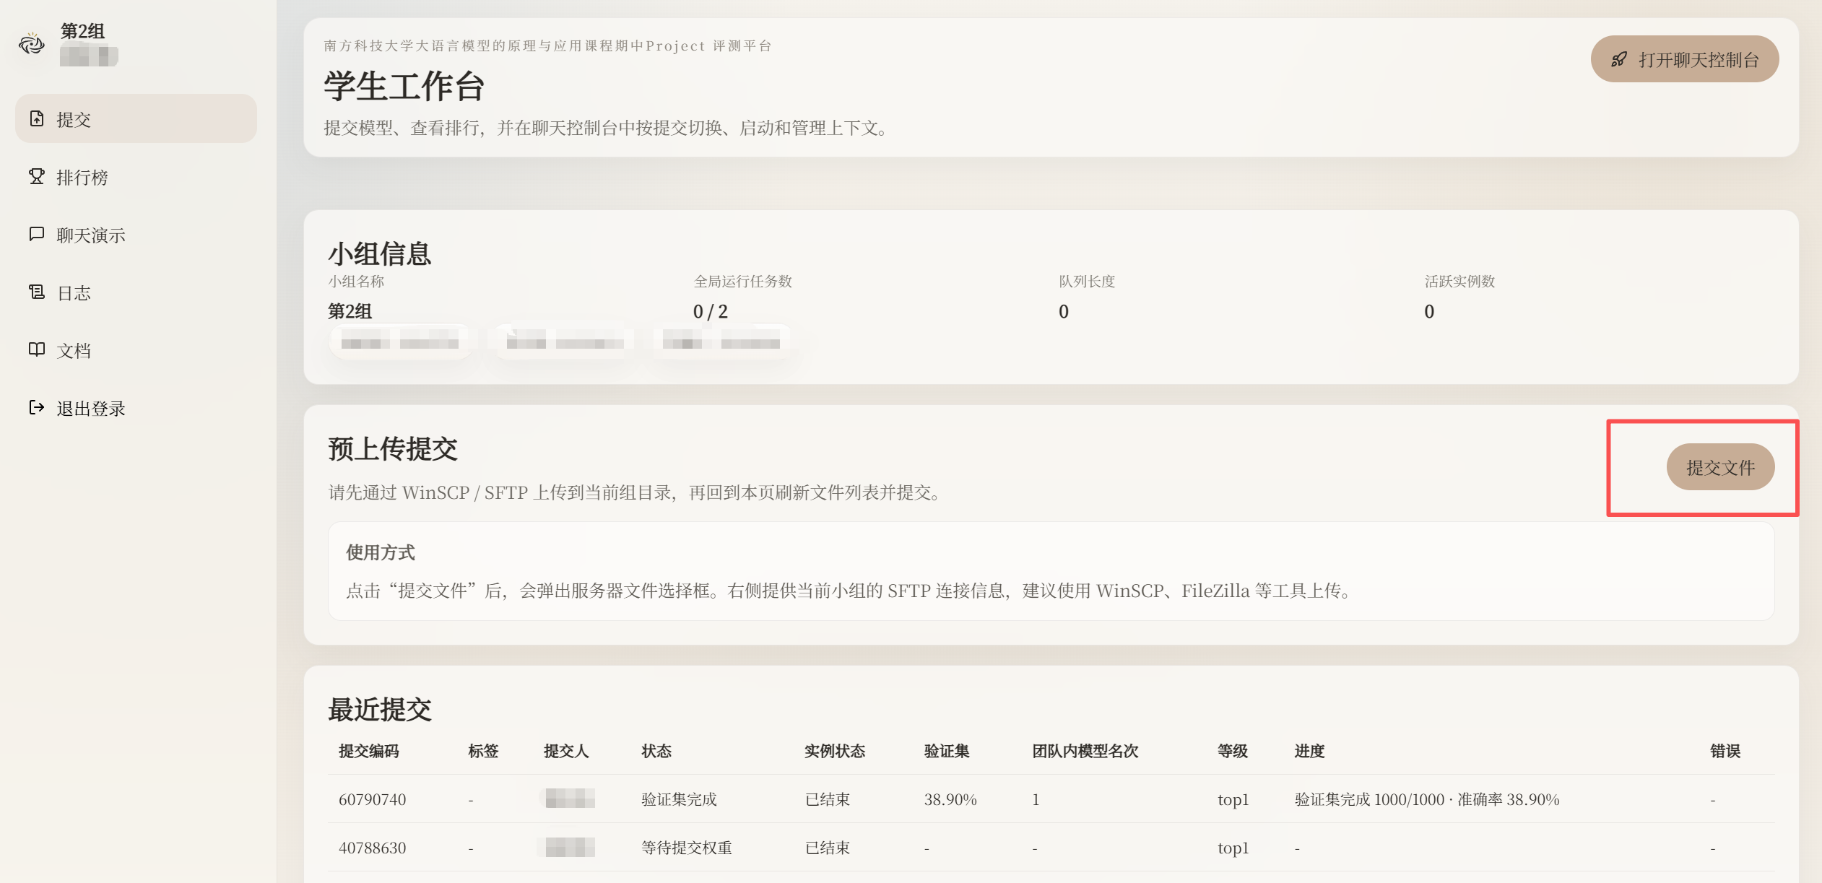
评测平台说明
点击提交文件，即可上传.safetensor等模型权重。
要求仅上传模型权重然后由系统自动进行评估。
MidTerm Projects

Slide 15
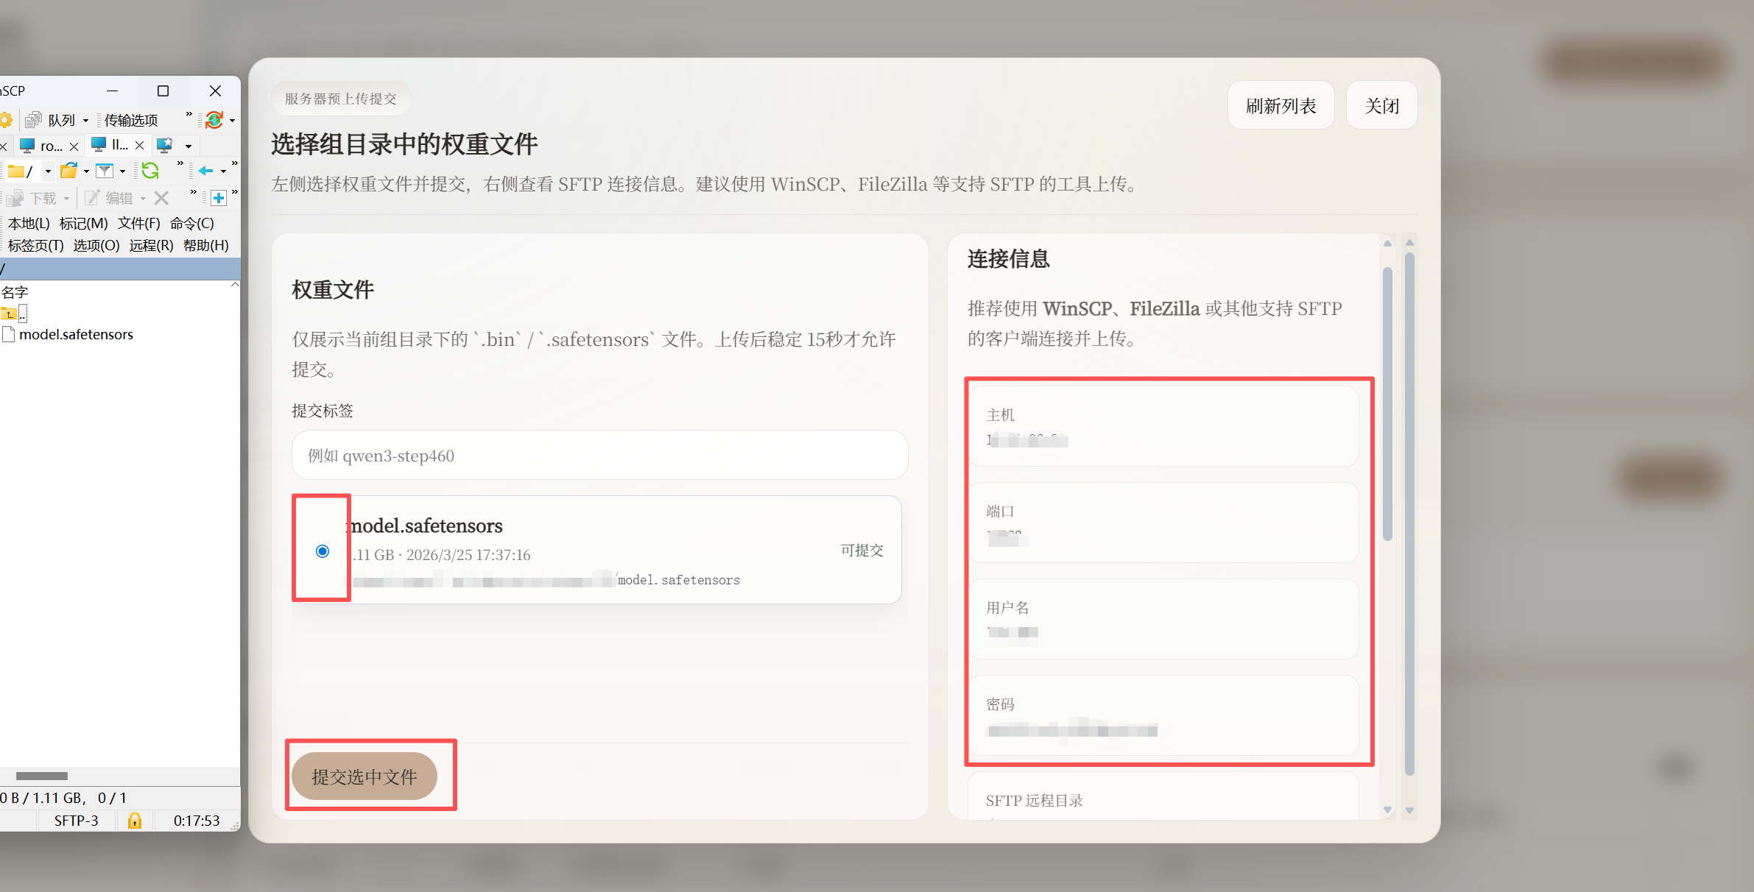
评测平台说明
进入之后，首先使用WinSCP、FileZilla等SFTP工具连接服务器，并将model.safetensor放入文件夹中，点击顶部“刷新列表”，即可自动出现上传的权重文件。
MidTerm Projects

Slide 16
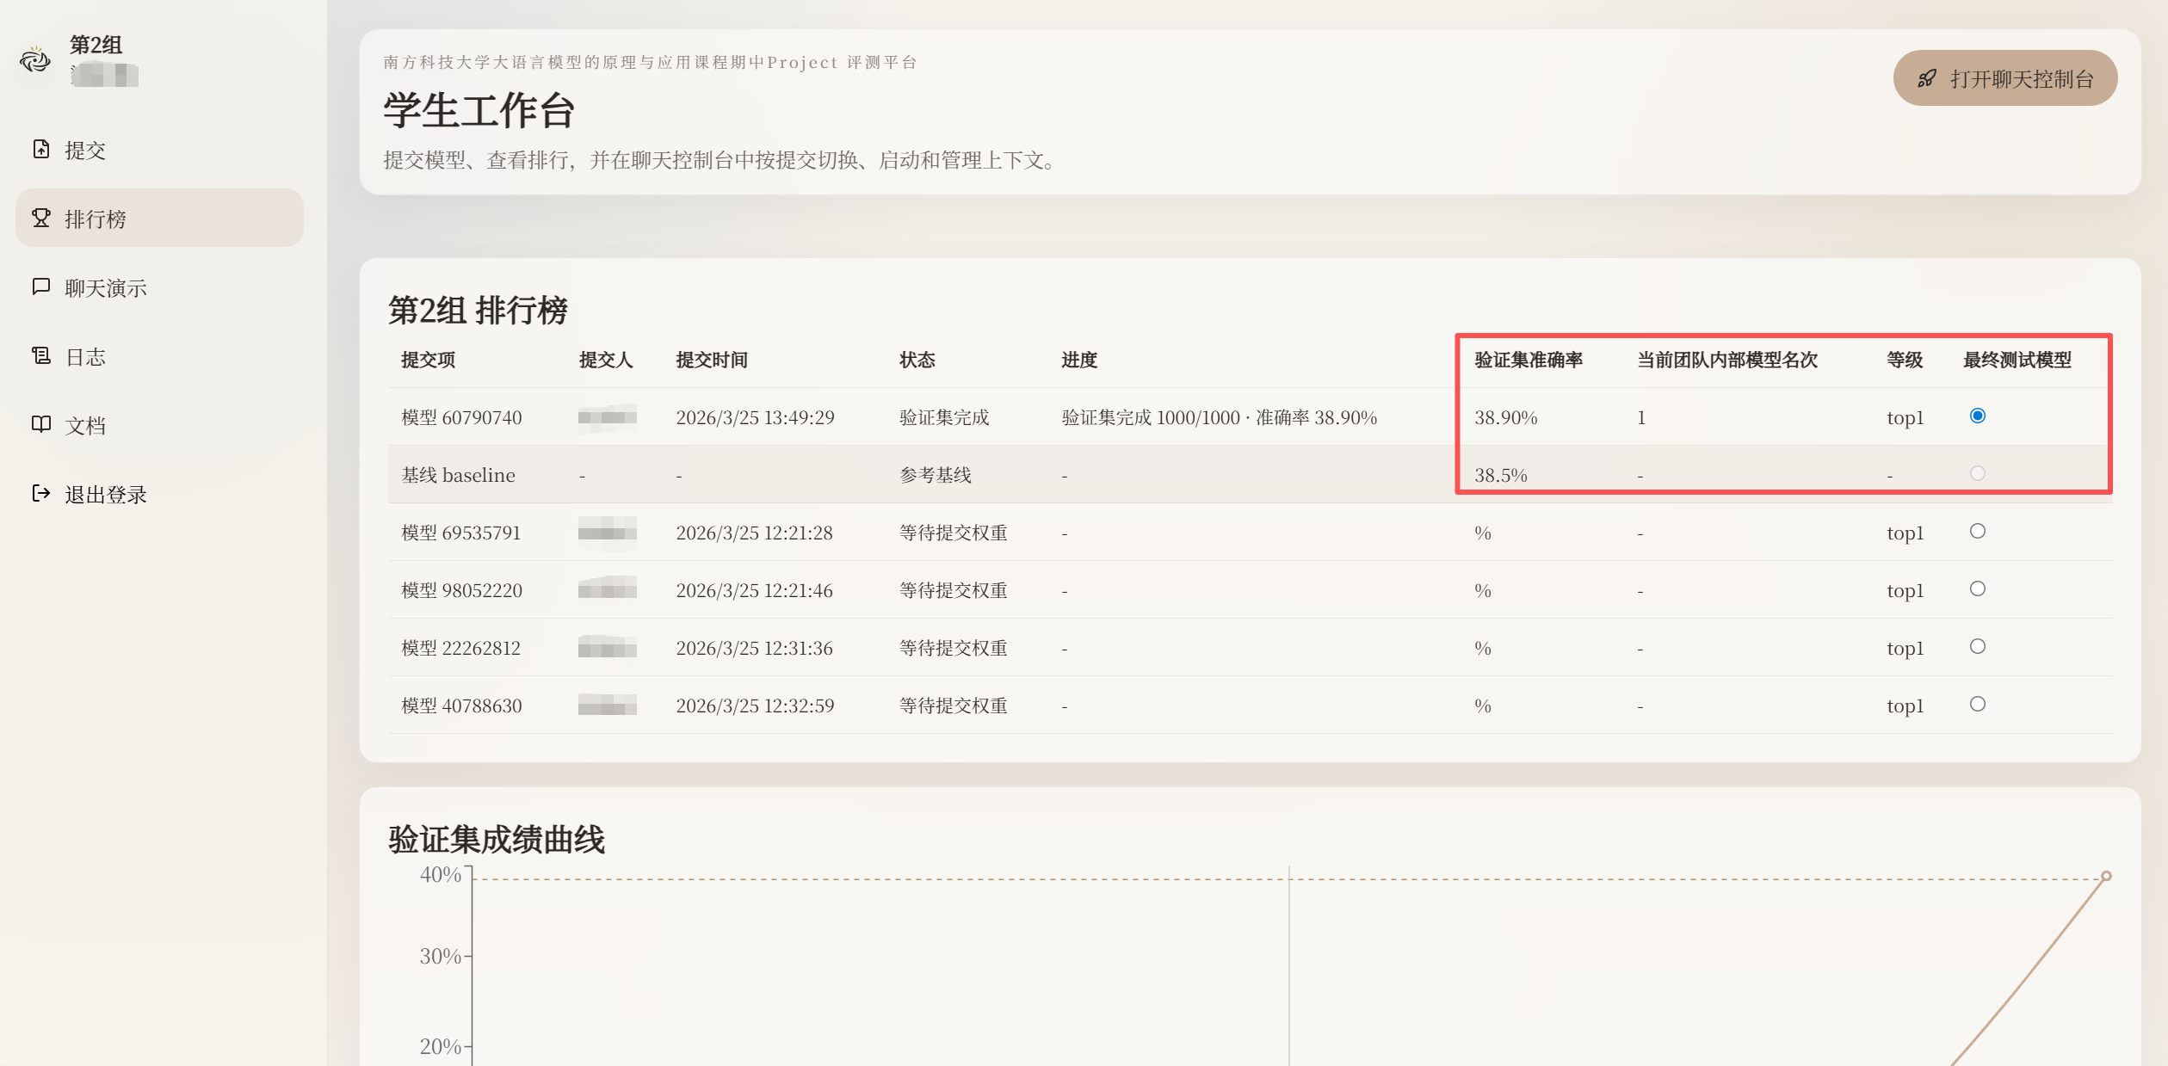
评测平台说明
提交之后系统自动进行评测，约10分钟即可完成验证集评分，并提供验证集准确率。超越Baseline即视作成绩有效。
MidTerm Projects

Slide 17
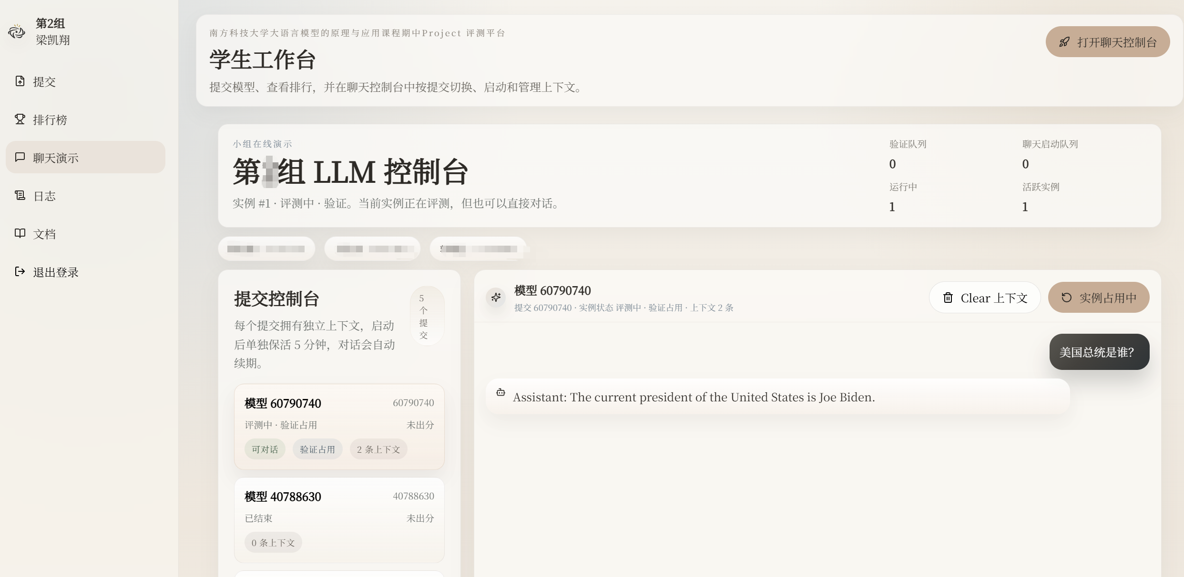
评测平台说明
“聊天演示”页面可直接使用聊天框页面，与刚刚提交的模型进行对话与测试
MidTerm Projects

Slide 18
违规说明
以下行为将视作违反规定，最高可能面临全组成绩记为0分：
1. 通过异常提交方式探测测试集结果。
2. 提交与实际训练过程不一致的模型权重。
3. 破坏、影响或者攻击其他组的任何进展。
4. 故意破坏任意服务器设备。
5. 使用服务器进行挖矿、出租、用作他用等行为。
6. 人身攻击、辱骂其他组成员等不友好行为。
MidTerm Projects

Slide 19
违规说明
成绩可能会按照以下具体情况扣分：
1. 存在造假或者包庇等行为，或者与实际贡献不符。
2. 组内同学贡献内容有重复。【依据全组提交的第三次作业进行综合判断】
3. 本次期中Project任务期间本组服务器开销超过2500元。
MidTerm Projects

